Slide 1
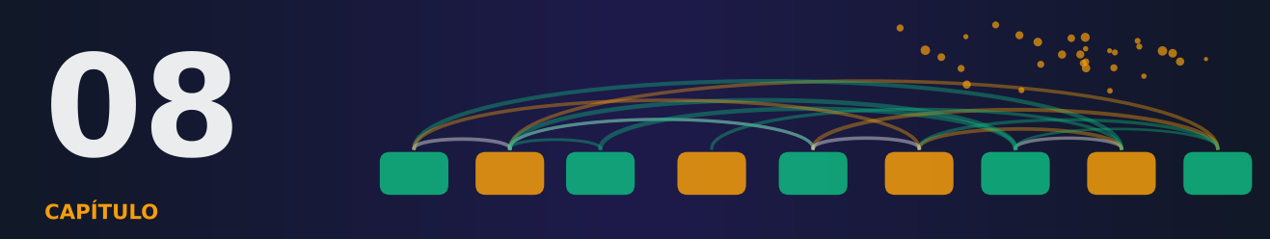
Parte III — Prompts e aplicações · Capítulo 8
Engenharia de prompts
Grandes Modelos de Linguagem: do básico à aplicação
Araken de Medeiros Santos
Notes:
Abertura do Capítulo 8: Engenharia de prompts. Apresente o objetivo geral e como o capítulo se encaixa no livro.

Slide 2
O que você vai aprender
● Decompor um prompt em objetivo, contexto, instruções, restrições, exemplos e formato
● Escolher exemplos (zero-shot e few-shot) e estruturar entradas com delimitadores
● Exigir justificativas verificáveis em vez de confiar na explicação gerada
● Especificar saídas estruturadas, validá-las e tratar falhas
● Avaliar versões de prompt com métricas e intervalos de confiança
● Registrar parâmetros e reconhecer limites da reprodutibilidade
Grandes Modelos de Linguagem · Araken de Medeiros Santos · Capítulo 8
2/32
Notes:
Abra dizendo que engenharia de prompts não é uma coleção de frases secretas, e sim especificação de requisitos para um sistema probabilístico. Leia os objetivos e destaque três palavras que guiam a aula: especificar, verificar e medir. Avise que os experimentos quantitativos usam um simulador de regras, o SimuladorLLM, e não um modelo real; o que importa é aprender o processo de avaliar prompts. Pergunta à turma: quando pedem algo a um assistente e o resultado vem ruim, o que costumam mudar? Anote as respostas, pois muitas serão tentativas sem método. Armadilha: prometer que a aula dará o prompt perfeito; ela dará um método para testar prompts.

Slide 3
Dois pedidos, dois resultados
● Pedido 1: "Resuma esse contrato."
● Pedido 2: papel, até cinco tópicos, citação literal, "não consta"
● O primeiro recebe texto fluente de foco imprevisível
● A segunda recebe tópicos que pode conferir no contrato
● A diferença está na especificação, não no modelo
Grandes Modelos de Linguagem · Araken de Medeiros Santos · Capítulo 8
3/32
Notes:
Conte a situação inicial do capítulo. Duas pessoas pedem o mesmo ao assistente. A primeira escreve apenas resuma esse contrato. A segunda diz o papel, o formato, o limite de cinco tópicos, pede citação entre aspas de cada tópico e manda escrever não consta quando faltar informação. A primeira recebe um texto fluente, de tamanho e foco imprevisíveis; a segunda recebe tópicos que pode conferir no documento. Nenhuma das duas sabe como o modelo funciona por dentro. A diferença está na especificação: o que se quer, para quem, com que limites, em que formato e como verificar. Pergunta: qual das duas teria mais facilidade de detectar um erro? Armadilha: achar que o segundo prompt garante acerto; ele só torna o resultado verificável.

Slide 4
Analogia: pedir uma pizza
"Uma pizza, por favor" funciona na pizzaria que te conhece. Com um desconhecido, é preciso especificar.
Sabor, tamanho, borda, sem cebola, entrega às 20h. O modelo é o atendente que não conhece você, sua empresa nem seus documentos. Quanto mais clara a especificação, menos surpresas na entrega.
Grandes Modelos de Linguagem · Araken de Medeiros Santos · Capítulo 8
4/32
Notes:
Use a pizza para mostrar por que a especificação importa. Se você liga para a pizzaria do bairro, que já conhece seu pedido, basta dizer o de sempre. Com um atendente novo, é preciso informar sabor, tamanho, borda, restrições e horário. O modelo de linguagem é esse atendente novo: não conhece sua empresa, seus documentos nem a data de hoje. Isso conecta com o princípio de fornecer o contexto necessário, e só ele. Pergunta à turma: se o atendente não puder fazer o pedido, o que ele deveria dizer? É a abstenção, que veremos adiante. Armadilha: a analogia não deve sugerir que o modelo entende como um atendente humano; ele condiciona uma distribuição de probabilidade.

Slide 5
Anatomia de um prompt
Componente | Função | Exemplo
Papel | Define o comportamento geral | Você é assistente da secretaria
Tarefa | O que fazer | Classifique a mensagem
Contexto | Informação necessária | Trechos do regulamento
Exemplos | Mostram formato e critério | Três mensagens com categoria
Entrada | O dado a processar | A mensagem do cliente
Formato de saída | Como responder | Apenas JSON com campos
Restrições | Limites e regras | Se faltar, responda 'não consta'
Grandes Modelos de Linguagem · Araken de Medeiros Santos · Capítulo 8
5/32
Notes:
Em aplicações reais, o prompt raramente é uma frase: é um documento montado por código a partir de partes. Percorra a tabela de cima para baixo. O papel define o comportamento geral; a tarefa diz o que fazer; o contexto traz a informação de que o modelo precisa; os exemplos mostram formato e critério; a entrada é o dado a processar; o formato de saída diz como responder; e as restrições fixam limites. Como cada parte é separada, pode ser testada, versionada e substituída de forma independente. Pergunta: qual desses componentes costuma faltar nos pedidos do dia a dia? Normalmente formato e restrições. Armadilha: pensar que mais componentes sempre melhoram; contexto irrelevante gasta a janela e distrai.

Slide 6
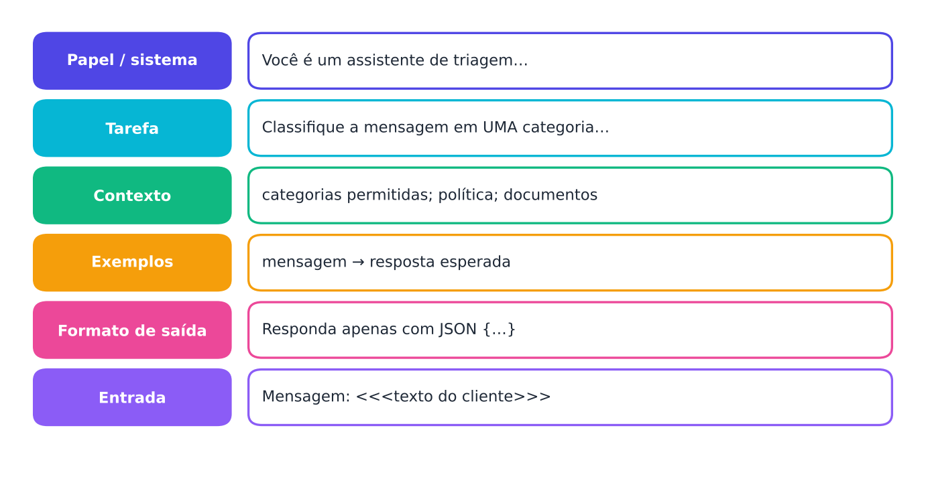
Prompt montado por código
Cada componente pode ser testado, versionado e substituído de forma independente.
Grandes Modelos de Linguagem · Araken de Medeiros Santos · Capítulo 8
6/32
Notes:
A figura mostra o prompt como uma montagem. Cada bloco, papel, tarefa, contexto, exemplos, entrada, formato e restrições, é uma peça que o código encaixa. Isso permite trocar apenas um bloco e medir o efeito, que é a base da comparação controlada que veremos no final. Também facilita guardar cada peça em um sistema de versões, como se faz com software. Peça que a turma aponte onde ficariam os dados do usuário e por que eles devem ser separados das instruções. Isso prepara a discussão sobre delimitadores e injeção de prompts, tratada no Capítulo 17. Armadilha: tratar o prompt como texto solto copiado de um lugar para outro, sem dono nem versão.

Slide 7
Um prompt condiciona, não programa
● O prompt altera uma distribuição de probabilidade
● Pode ser ignorado, mal interpretado ou seguido só em parte
● O mesmo prompt pode variar entre modelos e entre versões
● Instruções não são garantias
● Todo prompt é uma hipótese a ser testada
Grandes Modelos de Linguagem · Araken de Medeiros Santos · Capítulo 8
7/32
Notes:
Este é o aviso conceitual do capítulo. Um prompt não é código que o computador executa linha a linha; ele condiciona a geração. Por isso o mesmo prompt pode ter efeitos diferentes em modelos diferentes, ou na mesma versão em momentos diferentes. Instruções não são garantias: o modelo pode ignorar, interpretar mal ou obedecer só na maior parte das vezes. A consequência prática é tratar todo prompt como hipótese e testá-la, o que dá sentido às seções de avaliação. Pergunta à turma: se um prompt funcionou três vezes, podemos afirmar que funciona? Provavelmente não. Armadilha: escrever em maiúsculas ou repetir a ordem não transforma instrução em garantia.

Slide 8
Princípios de especificação (1 a 4)
● Diga o objetivo e o critério de sucesso
● Dê o contexto necessário, e só ele
● Seja específico sobre o formato: tamanho, estrutura, idioma, público
● Prefira dizer o que fazer a dizer o que não fazer
● "Responda em até 3 frases" funciona melhor que "não seja prolixo"
Grandes Modelos de Linguagem · Araken de Medeiros Santos · Capítulo 8
8/32
Notes:
Apresente os quatro primeiros princípios com exemplos. Primeiro, objetivo e critério de sucesso: resuma é vago, resuma em até cinco tópicos para um gestor, destacando prazos e valores, é verificável. Segundo, contexto necessário e só ele, porque informação irrelevante gasta a janela de contexto e pode distrair. Terceiro, especifique o formato: tamanho, estrutura, idioma, nível de detalhe e público. Quarto, instruções positivas e concretas costumam funcionar melhor que negativas isoladas: responda em até três frases em vez de não seja prolixo. Pergunta à turma: reescrevam em voz alta a instrução não faça respostas ruins. Armadilha: isso é orientação geral; sempre teste no seu modelo e na sua tarefa.

Slide 9
Princípios de especificação (5 a 8)
● Permita a abstenção: diga o que fazer se faltar informação
● Separe instruções de dados com delimitadores
● Peça evidências quando a correção importa
● Peça uma coisa de cada vez, quando possível
Grandes Modelos de Linguagem · Araken de Medeiros Santos · Capítulo 8
9/32
Notes:
Continue com os outros quatro princípios. Quinto, permita a abstenção: diga o que fazer quando faltar informação, como responder não consta, para reduzir respostas inventadas. Sem uma saída legítima, o modelo tende a produzir alguma resposta plausível. Sexto, separe instruções de dados com delimitadores claros. Sétimo, peça evidências quando a correção importa, assunto das próximas seções. Oitavo, peça uma coisa de cada vez, o que prepara a decomposição de tarefas. Pergunta: em que situações da sua rotina seria melhor o assistente dizer não sei do que arriscar? Armadilha: delimitadores ajudam, mas são apenas a primeira e insuficiente defesa contra injeção de prompts; a segurança exige várias camadas.

Slide 10
Reescrevendo um prompt vago
Versão | Prompt | Problema
Vaga | Classifique esta mensagem. | Sem categorias, formato nem abstenção
Melhor | Classifique em UMA categoria; se nenhuma servir, responda 'indefinido' | Falta o formato
Melhor ainda | Idem, e responda só com JSON: intenção e evidência literal | Formato verificável; evidência checável
Grandes Modelos de Linguagem · Araken de Medeiros Santos · Capítulo 8
10/32
Notes:
Mostre a evolução de um mesmo pedido em três versões. A vaga não define categorias, formato nem o que fazer quando nenhuma serve. A versão melhor lista as categorias e permite responder indefinido, mas ainda não diz como responder. A melhor ainda exige apenas JSON com a intenção e a evidência, que é um trecho literal da mensagem; assim, o resultado pode ser validado por código e a evidência pode ser conferida. Pergunta à turma: o que ainda poderia melhorar? Talvez exemplos. Armadilha: melhor ainda é relativo; só os testes dirão se a terceira versão funciona melhor para o seu modelo e seus dados, e é isso que mediremos nas seções de avaliação.

Slide 11
Código: montando o prompt por componentes
def montar_prompt(mensagem, papel=True, categorias=True,
formato_json=True, exemplos=()):
partes = []
if papel: partes.append("Você é um assistente de triagem ...")
... # tarefa, categorias, exemplos (trecho resumido)
partes.append('Responda apenas com JSON: {"intencao": ..., "evidencia": ...}')
partes.append(f"Mensagem: <<<{mensagem}>>>")
return "\n\n".join(partes)
Saída real:
identificador do prompt (hash curto): 0dd3324fd8
número de caracteres: 512
Grandes Modelos de Linguagem · Araken de Medeiros Santos · Capítulo 8
11/32
Notes:
O código do capítulo monta o prompt a partir de componentes controlados por parâmetros; aqui mostramos um trecho resumido, com reticências onde o código completo continua. Isso torna cada parte testável e versionável. A saída real mostra o identificador curto do prompt, um hash, 0dd3324fd8, e o número de caracteres, 512. O hash serve como identificador de versão: se qualquer caractere mudar, o hash muda. Pergunta à turma: por que um identificador ajuda no registro dos experimentos? Para saber exatamente qual texto foi avaliado. Note os delimitadores com sinais de maior e menor em volta da mensagem do cliente, que separam instruções de dados. Armadilha: não confundir hash com garantia de qualidade; ele só identifica.

Slide 12
Analogia: a receita com foto
Quando a descrição não basta, mostre a foto do prato pronto.
Exemplos no prompt (few-shot) fazem o papel da foto: o modelo imita o formato e o critério mostrados. Foto errada ensina o erro; foto só de bolos fáceis não prepara para os difíceis.
Grandes Modelos de Linguagem · Araken de Medeiros Santos · Capítulo 8
12/32
Notes:
Brown e colegas chamam de zero-shot o uso sem exemplos, one-shot com um e few-shot com poucos, e mostram que modelos grandes tendem a melhorar com exemplos sem mudar seus parâmetros. A analogia da receita com foto ajuda: descrever o prato com palavras nem sempre basta, mas a foto mostra o resultado esperado. O modelo imita formato e critério dos exemplos. Por isso, escolha exemplos representativos, que cubram categorias e casos difíceis, corretos, diversos na redação e no formato exato de saída desejado, e equilibre os rótulos. Lembre o custo: cada exemplo ocupa tokens. Pergunta: o que acontece se quase todos os exemplos tiverem o mesmo rótulo? O modelo tende a repeti-lo.

Slide 13
Exemplos: sensibilidade à ordem
● Resultados podem depender da ordem, do rótulo mais frequente e do último exemplo
● Zhao et al. (2021) e Lu et al. (2022): permutações mudam a acurácia em alguns modelos
● Não conclua nada de uma única ordem
● Teste algumas ordens e relate a variação
Grandes Modelos de Linguagem · Araken de Medeiros Santos · Capítulo 8
13/32
Notes:
A literatura mostra que, com exemplos no prompt, a ordem pode importar. Zhao e colegas, e Lu e colegas, relatam que permutações dos mesmos exemplos podem alterar muito a acurácia em alguns modelos, e que o rótulo mais frequente e o último exemplo também influenciam. As duas implicações práticas são: não tire conclusões de uma única ordem, e teste algumas ordens, relatando a variação. Dê um exemplo oral: você avalia o prompt com os exemplos em uma ordem e obtém um acerto ótimo; trocar a ordem pode mudar o resultado. Pergunta à turma: como relatar isso em um registro de experimento? Informando as ordens testadas e a variação. Armadilha: os resultados são para modelos e tarefas específicos e podem não se repetir em outros.

Slide 14
Código: prompt com documentos e delimitadores
def montar_prompt_documentos(pergunta, documentos):
corpo = "\n".join(f'<documento id="{i}">\n{t}\n</documento>'
for i, t in documentos)
return ("Responda usando APENAS os documentos abaixo. Cite o id. "
"Se a resposta não estiver nos documentos, responda "
"exatamente: não consta.\n\n"
f"{corpo}\n\nPergunta: {pergunta}\nResposta:")
Saída real:
<documento id="D12">
O atraso na devolução gera multa de R$ 1,50 por dia e por exemplar.
...
Pergunta: Qual a multa por atraso?
Resposta:
Grandes Modelos de Linguagem · Araken de Medeiros Santos · Capítulo 8
14/32
Notes:
Este trecho mostra a estruturação de entradas: tags com identificador separam cada documento, a instrução diz para usar apenas os documentos e citar o id, e há uma saída de abstenção exata, não consta. A saída real mostra o início do prompt montado, com o documento D12 sobre multa por atraso na devolução, de R$ 1,50 por dia e por exemplar. Os documentos são fictícios, da base da Universidade Federal Aurora. Pergunta à turma: onde está a abstenção e onde está o delimitador? Lembre também que informação no meio de contextos longos pode ser menos usada, segundo Liu e colegas, então coloque instruções importantes no início e repita o essencial no fim. Armadilha: delimitadores não bastam como defesa de segurança.

Slide 15
Analogia: a linha de montagem
Uma tarefa grande, dividida em estações, é mais fácil de conferir.
Estação 1 extrai os fatos; estação 2 valida por regras; estação 3 redige usando só os fatos validados. Se algo sai errado, você sabe em que estação. O preço: mais chamadas e mais tempo de espera.
Grandes Modelos de Linguagem · Araken de Medeiros Santos · Capítulo 8
15/32
Notes:
Descreva o encadeamento de prompts, o prompt chaining, como uma linha de montagem. Em vez de pedir tudo de uma vez, dividimos a tarefa em etapas com entrada, saída e verificação próprias: extrair os fatos relevantes, validar a extração por regras e redigir a resposta usando somente os fatos validados. Benefícios: cada etapa é mais simples, testável e depurável, e os erros são localizados. Custo: mais chamadas e mais latência. Pergunta à turma: em qual estação você colocaria uma verificação por código? Na segunda. Armadilha: dividir não elimina erros; apenas torna mais fácil encontrá-los e corrigi-los.

Slide 16
Explicações geradas não são acesso ao raciocínio
● "Pense passo a passo" melhorou modelos grandes em raciocínio (Wei et al., 2022)
● Votar entre vários raciocínios melhora mais (Wang et al., 2023)
● Mas a explicação escrita não é acesso fiel ao processo interno
● Turpin et al. (2023): fatores não mencionados podem influenciar a resposta
Grandes Modelos de Linguagem · Araken de Medeiros Santos · Capítulo 8
16/32
Notes:
Aqui há uma ressalva importante. Wei e colegas mostraram que pedir raciocínio passo a passo, a cadeia de pensamento, melhorou o desempenho de modelos grandes em problemas aritméticos e lógicos, e Wang e colegas mostraram que amostrar vários raciocínios e votar na resposta mais frequente, a autoconsistência, melhora ainda mais. Mas Turpin e colegas mostraram que as explicações podem ser influenciadas por fatores que o texto não menciona, como a ordem das opções ou uma sugestão no prompt, e justificar de modo plausível uma resposta determinada por outros motivos. Explicações geradas são mais texto gerado, e podem estar certas ou erradas. Pergunta: então o que pedir? Artefatos verificáveis, como veremos.

Slide 17
Em vez de explicação, peça algo verificável
Em vez de... | Peça... | Como verificar
Explique por que | Citação literal da fonte | Buscar a citação no documento
Calcule | O cálculo explícito | Refazer a conta em código
Confie em mim | Evidências com origem | Conferir cada fato
Tenho certeza | Abstenção se faltar informação | Testar com perguntas sem resposta
Resposta em etapas | Resultado de cada etapa | Validar cada campo por regra
Grandes Modelos de Linguagem · Araken de Medeiros Santos · Capítulo 8
17/32
Notes:
Esta tabela é o coração da seção. A ideia é transformar uma explicação, difícil de avaliar, em uma afirmação checável. Em vez de explique por que, peça a citação literal do trecho que sustenta a resposta e procure-a no documento. Em vez de calcule, peça o cálculo explícito com os números usados e refaça em código. Em vez de confie em mim, peça evidências estruturadas, com origem. Em vez de tenho certeza, exija abstenção quando faltar informação e teste com perguntas sem resposta. E nas respostas em etapas, peça cada resultado em um campo separado. Regra prática: se a verificação for impossível, trate a justificativa como texto de apoio, não como prova. Pergunta: qual dessas linhas você usaria no seu trabalho?

Slide 18
Código: verificando citações e cálculos
def citacao_existe(citacao, documento):
return normalizar(citacao) in normalizar(documento)
def conferir_calculo(atraso_dias, exemplares, multa_dia,
total_informado, tol=0.01):
esperado = atraso_dias * exemplares * multa_dia
return abs(esperado - total_informado) <= tol, esperado
# respostas do "modelo": escritas à mão, para ilustrar
Saída real:
citação verificada=True | resposta: R$ 1,50 por dia e por exemplar
citação verificada=False | resposta: R$ 2,00 por dia
citação verificada=True | resposta: suspensão ao passar de R$ 30,00
total informado R$ 31.50 | esperado R$ 31.50 | correto=True
total informado R$ 21.00 | esperado R$ 31.50 | correto=False
Grandes Modelos de Linguagem · Araken de Medeiros Santos · Capítulo 8
18/32
Notes:
Atenção ao rótulo: as respostas do modelo neste exemplo foram escritas à mão para ilustrar os verificadores; não vêm de um LLM. O primeiro verificador procura a citação, normalizada, dentro do documento. O segundo refaz a conta da multa. A saída real mostra que duas citações foram encontradas e uma, com R$ 2,00 por dia, não foi: é um alarme útil de resposta inventada. Já o cálculo: sete dias, três exemplares e R$ 1,50 por dia dão R$ 31,50; o total informado de R$ 21,00 está errado. Nada disso exige confiar na explicação do modelo, pois verificamos os artefatos. Pergunta: e se a citação existir mas a resposta estiver errada? Pode acontecer; o verificador só detecta o que foi especificado.

Slide 19
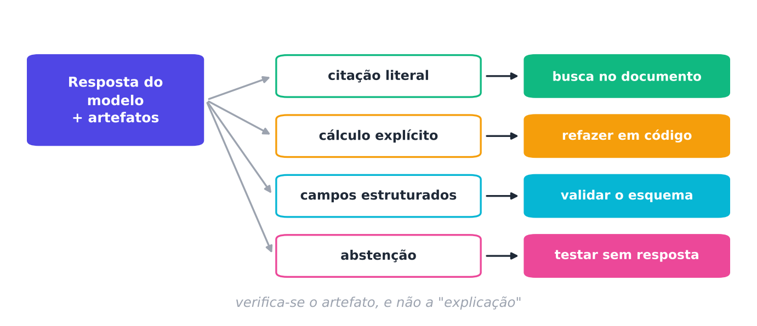
Verificar os artefatos, não a explicação
Citações, cálculos, campos estruturados e abstenções: cada artefato entregue pelo modelo é verificado.
Grandes Modelos de Linguagem · Araken de Medeiros Santos · Capítulo 8
19/32
Notes:
A figura resume a mudança de atitude: em vez de acreditar na explicação, verificam-se os artefatos entregues, que são citações, cálculos, campos estruturados e abstenções. Cada artefato tem uma verificação própria e automatizável. Isso reduz a dependência da confiança no tom da resposta, que é justamente o que o pós-treinamento do capítulo anterior pode inflar. Peça que a turma associe cada artefato à verificação correspondente. Reforce o limite: um verificador programático detecta apenas o que foi especificado, de modo que uma resposta pode passar em todas as verificações e ainda estar errada. Casos de risco pedem revisão humana. Armadilha: usar outro modelo como único revisor; ele favorece textos parecidos com os seus, segundo Zheng e colegas.

Slide 20
Saídas estruturadas
● Peça JSON com campos, tipos e valores permitidos definidos
● Valide sempre: nunca confie que o JSON seja válido
● Em caso de falha, reenvie o erro, com limite de tentativas
● Decodificação restrita a esquema: consulte a documentação do serviço
● Formato válido não garante conteúdo correto
Grandes Modelos de Linguagem · Araken de Medeiros Santos · Capítulo 8
20/32
Notes:
Aplicações precisam de saídas legíveis por máquina, e o padrão mais comum é JSON com campos definidos. Os pontos de atenção: um esquema explícito, com campos, tipos, enumerações, opcionais e a forma de indicar ausência; validação programática, porque a resposta pode não ser JSON válido nem obedecer ao esquema; novas tentativas controladas, reenviando o erro de validação ao modelo com limite de tentativas; e a decodificação restrita, oferecida por alguns serviços, que o capítulo apenas menciona e não executa, pedindo que se consulte a documentação. Por fim, uma saída que obedece ao esquema pode conter valores errados. Pergunta à turma: o que você faria depois da terceira tentativa que falha? Encaminhar a um tratamento alternativo.

Slide 21
Código: validando com pydantic
class Extracao(BaseModel):
intencao: Literal["segunda_via", "cancelamento", ..., "indefinido"]
evidencia: Optional[str] = Field(default=None, max_length=200)
def validar(texto):
try:
return Extracao.model_validate_json(texto), None
except (ValidationError, ValueError) as e:
return None, str(e).splitlines()[0]
Saída real:
versão do pydantic: 2.13.5
OK | {"intencao": "cancelamento", "evidencia": "quero cancel | cancelamento
FALHA | {"intencao": "cancelar", "evidencia": "quero cancelar"} | 1 validation error for Extracao
FALHA | Claro! Aqui está o JSON: {"intencao": "elogio"} | 1 validation error for Extracao
OK | {"intencao": "elogio"} | elogio
Grandes Modelos de Linguagem · Araken de Medeiros Santos · Capítulo 8
21/32
Notes:
O esquema é uma classe pydantic, com a intenção restrita a uma enumeração de valores permitidos e a evidência opcional. A função validar devolve o objeto ou a mensagem de erro. A saída real, com a versão 2.13.5 do pydantic, testa quatro textos escritos à mão. O primeiro é válido. O segundo falha porque cancelar não está na enumeração. O terceiro falha porque o modelo educadamente acrescentou texto antes do JSON, algo frequente em produção. O quarto é válido, sem evidência. Isso motiva instruir responda apenas com JSON, validar e tentar de novo com a mensagem de erro, no máximo duas ou três vezes. Pergunta: o JSON do segundo caso estava bem formado, e mesmo assim falhou; por quê? Valor fora do esquema.

Slide 22
Analogia: a cozinha de teste
Nenhum restaurante serve um prato novo sem antes prová-lo várias vezes.
Prompt é igual: uma versão, um conjunto de casos de teste, métricas, e só então a mudança vai para o cardápio. Mude um ingrediente por vez, senão você não sabe o que melhorou o sabor.
Grandes Modelos de Linguagem · Araken de Medeiros Santos · Capítulo 8
22/32
Notes:
Esta analogia introduz a ideia de que prompts são artefatos de software. Um chef que testa um prato novo prova várias vezes, anota a receita, muda um ingrediente por vez e compara com a versão anterior. Do mesmo modo, um prompt precisa de versão, de casos de teste com saídas esperadas, incluindo casos difíceis e sem resposta, de métricas como acerto, validade de formato, abstenção correta, custo e latência, de comparação controlada com a mesma amostra e os mesmos parâmetros, e de testes de regressão após cada mudança. Pergunta à turma: o que acontece se mudarmos três coisas de uma vez e o resultado melhorar? Não saberemos qual causou a melhora. Armadilha: avaliar com poucos casos e decidir pela melhor impressão.

Slide 23
Código: avaliando três versões de prompt
X, y = corpus.intencoes(60, seed=11) # 480 mensagens de teste
for v in ("v1", "v2", "v3"):
sim = SimuladorLLM(v, semente=0) # simulador de regras, não LLM
for texto, rotulo in zip(X, y):
pred, ok = interpretar(v, sim.responder(texto))
... # acumula acertos e formato
m, lo, hi = av.bootstrap_ic(acertos, n=1000, seed=0)
Saída real:
versão acerto IC95% (bootstrap) formato válido
v1 0.356 [0.312; 0.398] 0.000
v2 0.771 [0.731; 0.806] 0.860
v3 0.931 [0.908; 0.950] 1.000
diferença pareada v3 - v2: +0.160 IC95% [+0.129; +0.196]
Grandes Modelos de Linguagem · Araken de Medeiros Santos · Capítulo 8
23/32
Notes:
Rótulo essencial: o SimuladorLLM é baseado em regras e não é um LLM; os efeitos entre v1, v2 e v3 foram programados por nós. O que interessa é o processo. A v1 é um prompt vago, a v2 define categorias e formato, a v3 acrescenta exemplos e saída em JSON. A saída real mostra acertos de 0,356, 0,771 e 0,931, cada um com intervalo de confiança por bootstrap, e validade de formato de 0,000, 0,860 e 1,000. A diferença pareada entre v3 e v2 é de mais 0,160, com intervalo de 0,129 a 0,196. Se o intervalo incluísse zero, a diferença poderia ser acaso. Pergunta à turma: por que formato válido é uma métrica separada? Um prompt pode acertar o conteúdo e falhar no formato.

Slide 24
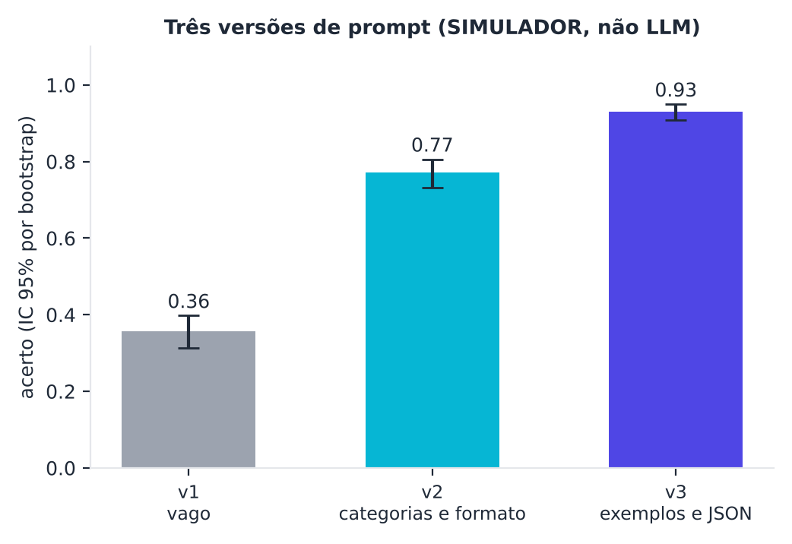
Relatório de avaliação de prompts
Acerto de três versões com IC de 95% por bootstrap. Efeitos programados no simulador; não mostra o desempenho de LLMs.
Grandes Modelos de Linguagem · Araken de Medeiros Santos · Capítulo 8
24/32
Notes:
O gráfico ilustra o formato de um bom relatório: o acerto de cada versão com barras de intervalo de confiança. Aponte que os intervalos de v1, v2 e v3 não se sobrepõem aqui, mas não basta olhar: o capítulo mostra também a diferença pareada com seu próprio intervalo. Repita o aviso da legenda: os efeitos foram programados no simulador, portanto o gráfico mostra o formato do relatório e não o desempenho de modelos reais. Pergunta: o que mais deveria constar no registro da execução? Modelo e versão, data, parâmetros, conjunto de teste e métricas. Para modelos reais com amostragem, repita a avaliação com várias sementes e relate a variação.

Slide 25
A diferença é real ou acaso?
● Prompt A acerta 78 de 100; prompt B acerta 84 de 100
● Erro-padrão perto de 0,8: √(0,8 × 0,2 / 100) = 0,04
● O IC95% tem cerca de ±8 pontos; a diferença é de 6
● Casos iguais para A e B: use a diferença pareada
● Evidência fraca: aumente a amostra e repita
Grandes Modelos de Linguagem · Araken de Medeiros Santos · Capítulo 8
25/32
Notes:
É o segundo exemplo resolvido do capítulo. Em 100 casos, A acerta 78 e B acerta 84. Podemos afirmar que B é melhor? O erro-padrão de uma proporção em torno de 0,8 é a raiz de 0,8 vezes 0,2 dividido por 100, ou seja, 0,04, e o intervalo de 95% de cada acerto tem largura em torno de mais ou menos 8 pontos percentuais. A diferença de 6 pontos está dentro dessa incerteza. Além disso, como A e B foram avaliados nos mesmos casos, o correto é calcular a diferença pareada e seu intervalo. Sem mais casos, a evidência é fraca; o caminho é aumentar a amostra, por exemplo para 500, e repetir com outras sementes. Pergunta: o que você faria na prática?

Slide 26
Erros frequentes e limites
● Procurar frases mágicas em vez de especificar
● Avaliar com poucos casos ou só com casos fáceis
● Mudar vários elementos de uma vez
● Não validar o formato; não versionar prompts
● Lembrar: o simulador não é um LLM, e os efeitos foram programados
● Uma resposta pode passar nas verificações e ainda estar errada
Grandes Modelos de Linguagem · Araken de Medeiros Santos · Capítulo 8
26/32
Notes:
Reúna os erros mais comuns da lista do capítulo. Tratar prompts como encantamentos; avaliar com poucos exemplos e decidir pela impressão; mudar vários elementos de uma vez; confiar na explicação como prova; não validar o formato; misturar instruções e dados; esquecer a abstenção; não versionar; testar só casos fáceis; ignorar a variabilidade da geração. Reforce também as limitações declaradas: os experimentos usam um simulador de regras, as respostas dos verificadores foram escritas à mão, resultados da literatura valem para modelos específicos, e recursos de serviços variam entre provedores e mudam, então consulte a documentação oficial vigente. Pergunta: qual desses erros vocês já cometeram? Peça que um voluntário conte, sem constrangimento.

Slide 27
Mãos à obra: Três versões de um prompt
● 1. Escolha uma tarefa simples com resposta verificável
● 2. Escreva 30 casos de teste: 5 sem resposta e 5 difíceis
● 3. Escreva v1 (vaga), v2 (instruções, formato, abstenção) e v3 (com exemplos)
● 4. Execute em um modelo à sua escolha, registrando modelo, versão, data e parâmetros; repita 3 vezes se possível
● 5. Calcule acerto, formato válido e abstenção correta, com intervalos
● 6. Discuta: a diferença é distinguível do acaso?
Grandes Modelos de Linguagem · Araken de Medeiros Santos · Capítulo 8
27/32
Notes:
Esta atividade espelha o laço de avaliação do capítulo, agora com a tarefa e o modelo escolhidos pelos alunos. Insista nos casos de teste: trinta casos, incluindo cinco sem resposta, para testar a abstenção, e cinco difíceis. As três versões devem mudar de forma controlada, e o registro precisa de modelo, versão, data e parâmetros. Se possível, repetir três vezes para medir a variação. Quem preferir praticar sem serviços externos pode usar o Exercício prático 8.1, com o simulador. Pergunta à turma: que tarefa vocês escolheriam do seu trabalho? Armadilha: com apenas 30 casos, os intervalos serão largos; discuta com franqueza os limites da avaliação no parágrafo final.

Slide 28
Pare e pense: o mais verificável
Qual dos pedidos abaixo é o mais verificável?
A) "Faça um resumo bom."
B) "Resuma como um especialista."
C) "Resuma em até 5 tópicos, citando entre aspas o trecho de apoio de cada um."
D) "Resuma e seja criativo."
Grandes Modelos de Linguagem · Araken de Medeiros Santos · Capítulo 8
28/32
Notes:
Dê um minuto e peça um voto por alternativa. A correta é a que define tamanho, estrutura e citação: até cinco tópicos, e trecho de apoio entre aspas, que podem ser contados e procurados no texto. As outras usam termos subjetivos: bom, como um especialista, criativo. Ninguém consegue conferir objetivamente se um resumo é bom sem um critério. Pergunta: como verificaria a citação? Procurando o trecho no documento, como no verificador do capítulo. Se a turma errar, retome a tabela de reescrita do prompt vago. Dica: um bom teste de verificabilidade é perguntar se um programa, ou uma pessoa com a fonte aberta, conseguiria dizer sim ou não.
RESPOSTA: C. Tamanho, estrutura e citação são critérios que podem ser conferidos.

Slide 29
Pare e pense: condicionar x programar
Por que se diz que um prompt condiciona, e não programa, o modelo?
A) O modelo executa cada linha como um comando exato
B) O prompt altera os pesos do modelo
C) O prompt é compilado antes de ser enviado
D) Ele altera uma distribuição de probabilidade; o modelo pode seguir só em parte
Grandes Modelos de Linguagem · Araken de Medeiros Santos · Capítulo 8
29/32
Notes:
A alternativa correta é a última: o prompt altera uma distribuição de probabilidade e o modelo pode interpretar mal, ignorar ou seguir só em parte. A primeira descreve exatamente o oposto, uma execução determinista de comandos. A segunda é um erro comum: o prompt não altera os pesos; quem altera pesos é o treinamento ou o ajuste fino. A terceira confunde prompt com código-fonte. Aproveite para retomar o slide de aviso: toda versão de prompt é uma hipótese a ser testada. Pergunta à turma: se o prompt não muda os pesos, onde fica o efeito? Na distribuição da próxima geração, naquele contexto. Armadilha: dizer que repetir uma instrução com ênfase é garantia de obediência.
RESPOSTA: D. Instruções não são garantias; por isso todo prompt deve ser testado.

Slide 30
Pare e pense: abstenção
Por que instruir o modelo a responder "não consta" quando faltar informação?
A) Para que o modelo nunca responda a nada
B) Para reduzir respostas inventadas, dando uma saída legítima
C) Para aumentar o tamanho das respostas
D) Para eliminar a necessidade de contexto
Grandes Modelos de Linguagem · Araken de Medeiros Santos · Capítulo 8
30/32
Notes:
A resposta correta é a segunda. Sem uma saída legítima, o modelo tende a produzir alguma resposta plausível, mesmo sem base nos documentos. Dizer exatamente o que responder quando faltar informação reduz as respostas inventadas e permite testar o comportamento com perguntas sem resposta. A primeira alternativa é exagero: a abstenção é só para quando falta informação. A terceira e a quarta não têm relação. Lembre que a abstenção não garante ausência de alucinação, apenas ajuda; e que RAG, quando usado, ajuda a ancorar respostas mas não garante correção. Pergunta: como medir a taxa de abstenção correta? Incluindo, no conjunto de teste, casos sem resposta, como na atividade prática.
RESPOSTA: B. Sem opção de abstenção, o modelo tende a produzir alguma resposta plausível.

Slide 31
O que vale a pena lembrar
● Prompt é uma especificação montada por componentes; condiciona, não programa
● Exemplos ajudam, mas são sensíveis a ordem, rótulos e formato
● Delimitadores e etapas verificáveis organizam entradas e tarefas
● Peça citações, cálculos e evidências checáveis; explicações geradas não são prova
● Saídas estruturadas exigem esquema, validação e tentativas limitadas
● Versione, teste e meça, com intervalos de confiança e comparações pareadas
Grandes Modelos de Linguagem · Araken de Medeiros Santos · Capítulo 8
31/32
Notes:
Feche com os pontos que a turma deve levar. Um prompt é uma especificação montada por componentes e cada versão é uma hipótese a testar. Exemplos ajudam, mas dependem de ordem, rótulos e formato. Delimitadores e decomposição em etapas deixam o sistema mais depurável. Em vez de confiar em explicações geradas, peça artefatos que um programa ou uma pessoa possam checar. Saídas estruturadas exigem esquema, validação e novas tentativas limitadas, sabendo que formato válido não garante conteúdo correto. E avaliar significa usar casos de teste, métricas, intervalos de confiança e comparações pareadas, registrando modelo, data e parâmetros. Pergunta final: o que você vai mudar na próxima vez que escrever um prompt? Lembre o aviso do simulador: os números do capítulo ilustram o processo.

Slide 32
Para ir além
● BROWN, T. B. et al. Language models are few-shot learners. NeurIPS 33, 2020.
● WEI, J. et al. Chain-of-thought prompting elicits reasoning in large language models. NeurIPS 35, 2022.
● WANG, X. et al. Self-consistency improves chain of thought reasoning. ICLR 11, 2023.
● TURPIN, M. et al. Language models don't always say what they think. NeurIPS 36, 2023.
● ZHAO, Z. et al. Calibrate before use. ICML 38, 2021.
● LU, Y. et al. Fantastically ordered prompts and where to find them. ACL 60, 2022.
● LIU, N. F. et al. Lost in the middle. TACL, v. 12, 2024.
● ZHENG, L. et al. Judging LLM-as-a-judge with MT-Bench and Chatbot Arena. NeurIPS 36, 2023.
Grandes Modelos de Linguagem · Araken de Medeiros Santos · Capítulo 8
32/32
Notes:
Apresente as referências como leituras de aprofundamento. Brown e colegas introduzem os termos zero-shot, one-shot e few-shot; Wei e colegas e Wang e colegas tratam de cadeia de pensamento e autoconsistência; Turpin e colegas mostram os limites das explicações geradas; Zhao e colegas e Lu e colegas discutem a sensibilidade à ordem dos exemplos; Liu e colegas estudam o uso de contextos longos; Zheng e colegas analisam o uso de modelos como juízes. As entradas completas, em formato ABNT, estão na lista de referências do capítulo. Os resultados dessas obras valem para modelos e tarefas específicos e podem não se repetir. Pergunta final: qual dessas leituras ajudaria no seu projeto? Lembre também que recursos de serviços mudam e devem ser conferidos na documentação oficial.

